Slide 1
Scratch met LeapMotion
Geïnspireerd door het werk van Kreg Hanning’s
(@khanning88 / http://khanning.com/)

Slide 2
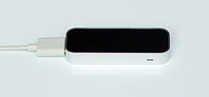
Leap Motion?
Een toestel met een USB aansluiting
Observeert het veld rondom het toestel waarin je je handen moet bewegen
Bepaald de 3D positie van je vingers
Je kan er bv. de volgende taken mee uitvoeren:
op een website navigeren,
je vingers samenknijpen om in te zoomen op een kaart
met een hoge nauwkeurigheid tekenen,
complexe 3D data visualisaties manipuleren

Slide 3
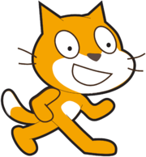
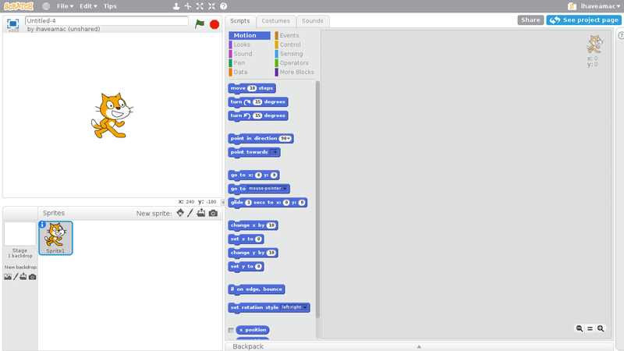
Scratch ?
Is een multimedia creatie tool
Event driven programmeren met meerdere actieve objecten
Events
Muis
Toetsenbord
Webcam
Aanraking
Enz

Slide 4
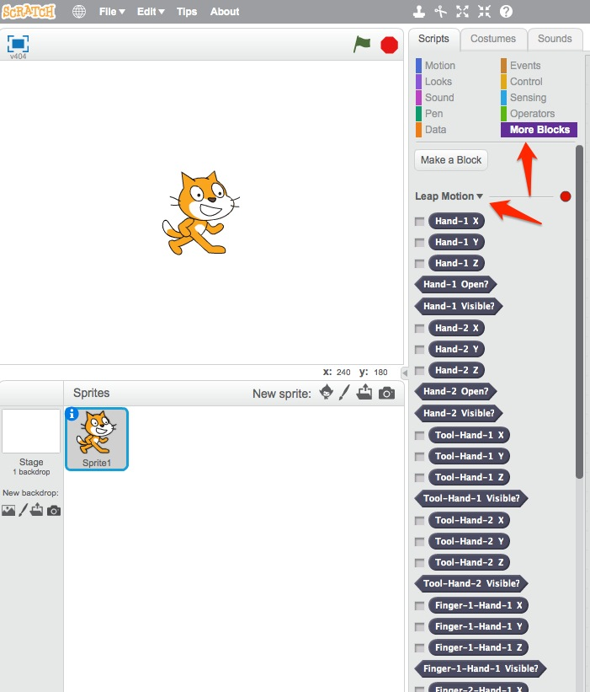
LeapMotion and Scratch
Gebruik de Leap Motion Controller als een nieuwe set van sensoren en blokken in Scratch
2 handen
10 vingers

Slide 5
Installation
Download en installeer de offline versie van Scratch 2.0 (Adobe Air vereist) http://scratch.mit.edu/scratch2download/
Installeer de LeapMotion Software
Download en installeer de LeapMotion driver https://www.leapmotion.com/setup
Installeer de Scratch 2.0 plug-in voor LeapMotion met AirSpace (in de LeapMotion AppStore) en start hem https://airspace.leapmotion.com/
Connecteer de LeapMotion controler via USB
Bewaar het LeapMotion.jsp bestand (https://github.com/khanning/LeapScratch) op jouw computer

Slide 6
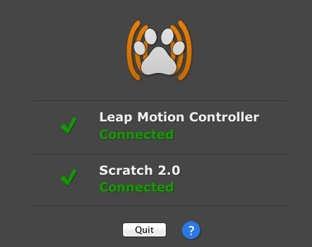
Scratch Project Prep.
Download het ‘D4K-Scratch-LeapMotion.sb2’ Scratch 2 project op onze Website
http://www.devoxx4kids.org/materials/workshops/scratch/
Open het project in de Scratch 2.0 Offline Editor
Wacht tot de Scratch 2.0 plug-in voor LeapMotion
verschijnt.
Notie: indien je wil starten vanuit een leeg Scratch Project
Hou de Shift toets van jouw keyboard ingedrukt en klik op het Bestand menu bovenaan in het venster van je project
Klik op "Import Experimental Extension”
Kies het LeapMotion.json bestand
Nu heb je toegang tot de "Leap Motion" blokken onder de "Meer Blokken" tab!
Wanneer je het project opslaat dan wordt het LeapMotion.json er samen mee opgeslagen, zo hoef je het maar een maal te importeren.

Slide 7
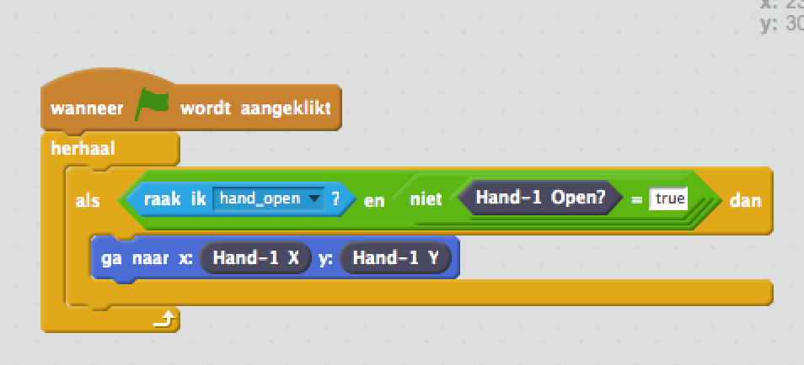
Scratch Grab Sample
Het ‘D4K-Scratch-LeapMotion.sb2’ project bevat all nodige sprites
Nu mogen de Kinderen de Sprites programmeren
Sprite 1 Script (de Scratch Cat)

Slide 8
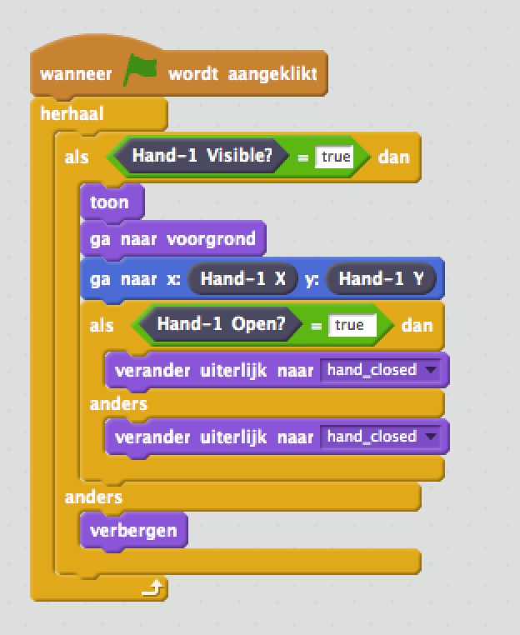
Scratch Grab Sample
Sprite 2 Script (de Hand)

Slide 9
Het project uitbreiden
Je kan de kat nu met de hand vastnemen
Open en sluit jouw hand boven het Leapmotion toestel (En kijk naar de getekende hand op het scherm)
Neem de kat vast door je hand dicht te knijpen wanneer de getekende hand zich boven de kat bevind)
Nu kunnen de kinderen het project uitbreiden met extra features als
Een doolhof spel maken (Probeer de kat door het doolhof te bewegen)
Kijk ook eens naar de andere Scratch oefeningen

Slide 10
Additional Samples
Bekijk hier de andere Scratch 2 - Leap Motion projecten:
http://scratch.mit.edu/studios/236466/

